Slide 1
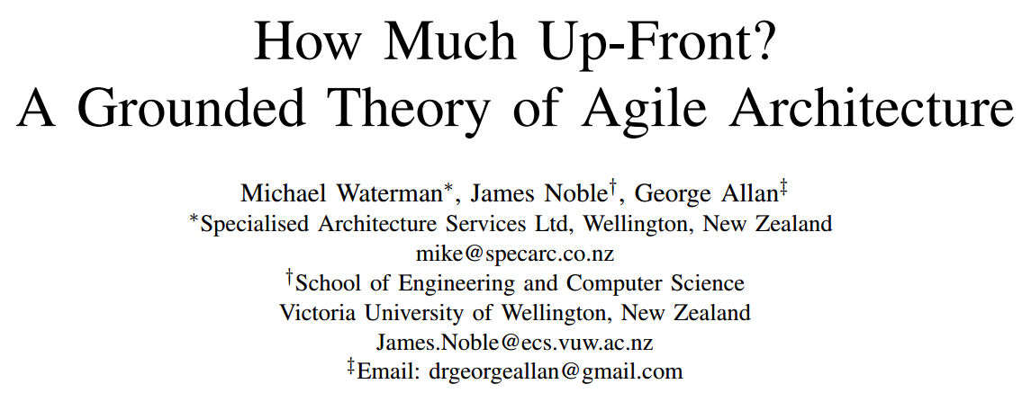
概要
アジャイルにおいて初期の設計はどれくらいすべきか？
の問題を解決するために6つの要因と5つの方策を導いた
ICSE’15 pp 347--357

Slide 2
背景
柔軟なソフトウェア開発を行うためにアジャイル開発が行われている
アジャイルにおける初期設計はどの程度すべきかなかなか決まらない
  設計が十分すぎ：納期が遅れる恐れがある
  設計が不十分：修正に時間がかかる
これまで上記の問題に対処する研究がなかった
  アジャイル系の会議でも話題に...

Slide 3
目的とアプローチ
アジャイル開発をしている（する）人たちが初期の設計をどの程度行うべきかを判断するために，根拠となる理論を構築する
Grounded Theoryアプローチにより，ソフトウェア開発者44人に対してインタビューを行う

Slide 4
Grounded Theory
1960年に提案された質的な社会調査方法の一つ
ステップ
  インタビューをしてテキストデータを作る
  客観的に文章を分断する
  分断した後の各部分にラベルをつける
  似たラベル同士をまとめ上位概念にカテゴリを作る
  あるカテゴリと複数のカテゴリを関連付け，現象を表現する
  現象を集め，カテゴリ同士を関係付ける

Slide 5
分析方法
44人の参加者に対して37のインタビュー
  参加者
    ベンダーなどで6年以上PMやアーキテクトとして活躍
    よくスクラムやXPなどのアジャイル開発を行っている
  インタビュー
    一回70分程度
    開発に携わったドメインなどを質問
    可能であればドキュメントも入手する
収集したデータをGrounded Theory法にかける

Slide 6
結果：要因
分析の結果，アジャイルの設計に影響を与える
6つの要因（Forces）を明らかにした
Requirements Instability
  顧客の要求ははっきりしないし，よく変わる
Technical Risk
  レガシーシステムなどの複雑なシステム開発は難い
Early Value
  プロトタイプを焦ってつくることで余計にコストが

Slide 7
結果：要因
分析の結果，アジャイルの設計に影響を与える
6つの要因（Forces）を明らかにした
Team Culture
  チームの人数が多いほど，初期設計は慎重に
Customer Agility
  顧客がアジャイルに理解がないときはやりにくい...
Experience
  経験豊富なチームであれば初期設計は雑でもOK!

Slide 8
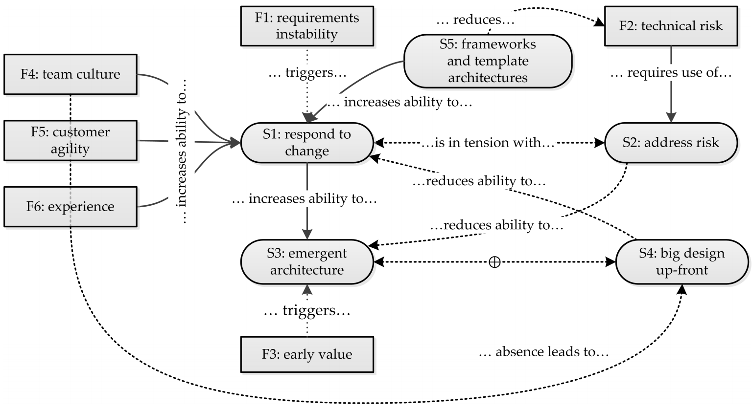
結果：要因と方策

Slide 9
まとめと所感
まとめ
  アジャイルにおいて初期の設計はどれくらいすべきか？の問題を解決するために44人の開発者にインタビューを行い，6つの要因と5つの方策を導いた
所感
  インタビューを行う研究にはGrounded Theoryがよく使われていることを再認識
  方策まで出しているところが評価されたのでは？
  何を質問してその結果になったのかわからんかった

